Slide 1


ỦY BAN NHÂN DÂN QUẬN LONG BIÊN
TRƯỜNG MẦM NON TUỔI HOA
GIÁO ÁN
KHÁM PHÁ KHOA HỌC
Đề tài: Bé và người thân trong gia đình
Lớp :Mẫu giáo bé C1
Giáo viên: Trịnh Thanh Hiền
Năm học: 2022 - 2023

Slide 2

I. MỤC ĐÍCH-YÊU CẦU
1. Kiến thức:
- Trẻ biết các thành viên trong gia đình: Ông, bà, bố, mẹ…
2. Kỹ năng:
- Trẻ trả lời to, rõ ràng
- Trẻ có kỹ năng chơi trò chơi
3. Thái độ:
- Trẻ hứng thú tham gia hoạt động
- Trẻ quan tâm tới những người thân trong gia đình

Slide 3

Ổn định tổ chức, gây hứng thú:
- Cô và trẻ hát bài hát: “ Cả nhà thương nhau”

Slide 4
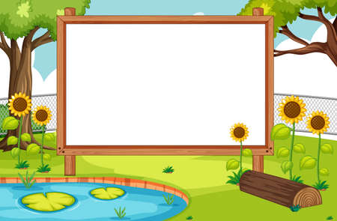
2. Phương pháp, hình thức tổ chức:
*Trò chuyện về các thành viên trong gia đình bé

Slide 5

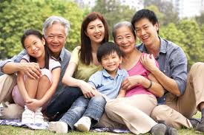

Ông
Mẹ
Bố
Bà
Chị gái
Em Trai
Gia đình lớn

Slide 6

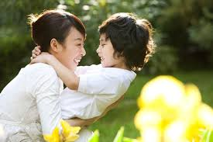
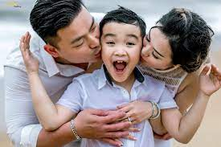

Các con thể hiện tình yêu thương đối với gia đình như thế nào?

Slide 7

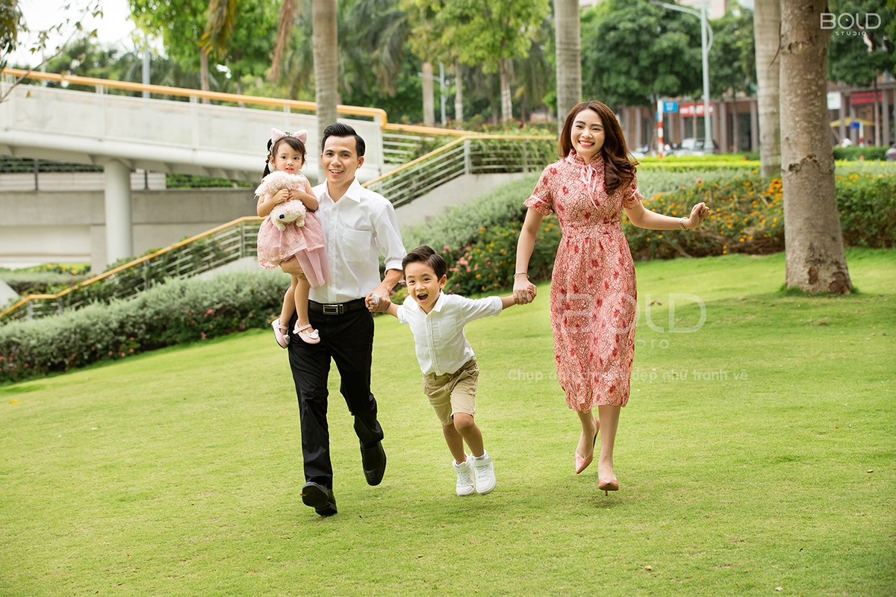
Bố
Mẹ
Em gái
Anh trai
Gia đình nhỏ

Slide 8

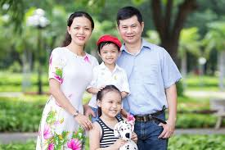
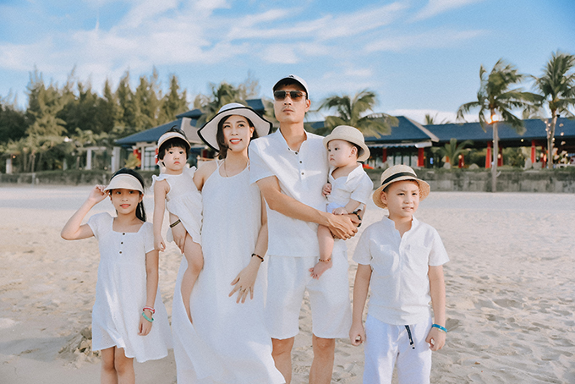
Thế nào là gia đình ít con? Thế nào là gia đình đông con?
Gia đình ít con
Gia đình đông con

Slide 9
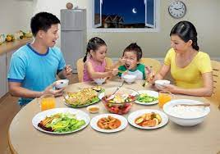
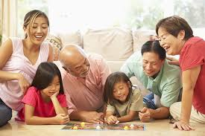
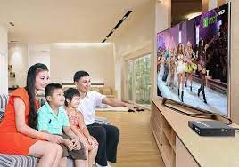
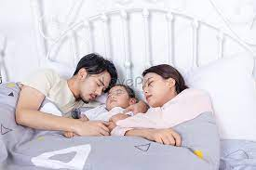
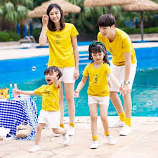
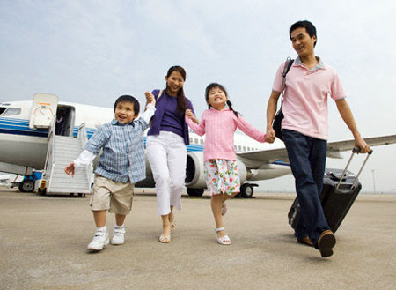
Có những hoạt động nào diễn ra trong gia đình?

Slide 10
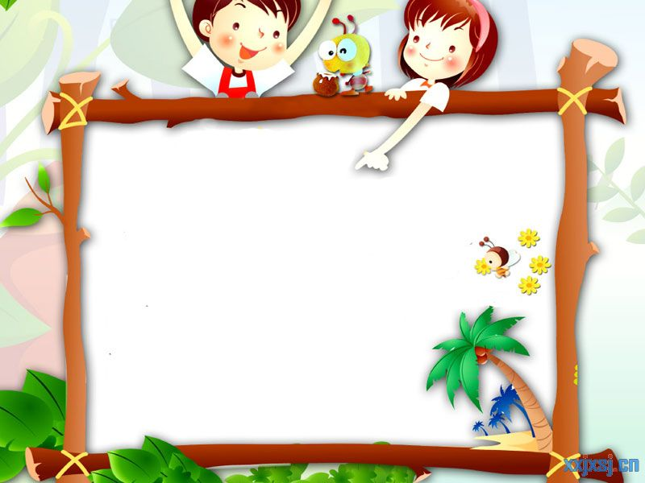
Trò chơi1.: Thử tài của bé
- Cô giới thiệu cách chơi-Luật chơi và cho trẻ chơi

Slide 11



